Slide 1
Албанія після другої світової війни

Slide 2
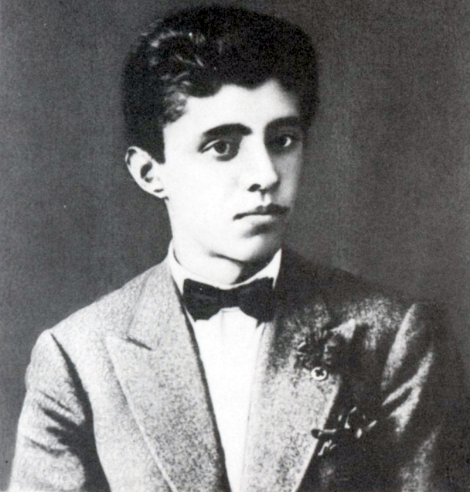
Комуністи намагалися узаконити своє правління шляхом проведення 2 грудня 1945 р. виборів до Установчих зборів. Контрольований комуністами Демократичний фронт Албанії, наступник Національно-визвольного фронту, здобув 93 % голосів виборців. 11 січня 1946 р. Народні (Установчі) збори оголосили Албанію республікою, а 14 березня цього ж року ухвалили Конституцію Народної Республіки Албанія (НРА). Уряд країни очолив Енвер Ходжа.

Slide 3
29 квітня 1946 р. Югославія першою визнала комуністичний уряд, її приклад наслідував СРСР. Великобританія і США готувалися визнати новий албанський уряд за умові участі в ньому і опозиційних політичних партій. Однак цього не сталося. У серпні 1946 р. Англія і США протидіяли прийняттю Албанії в ООН, і тільки 15 грудня 1955 р., в результаті угоди між Сходом і Заходом, Албанія стала членом цієї організації.

Slide 4
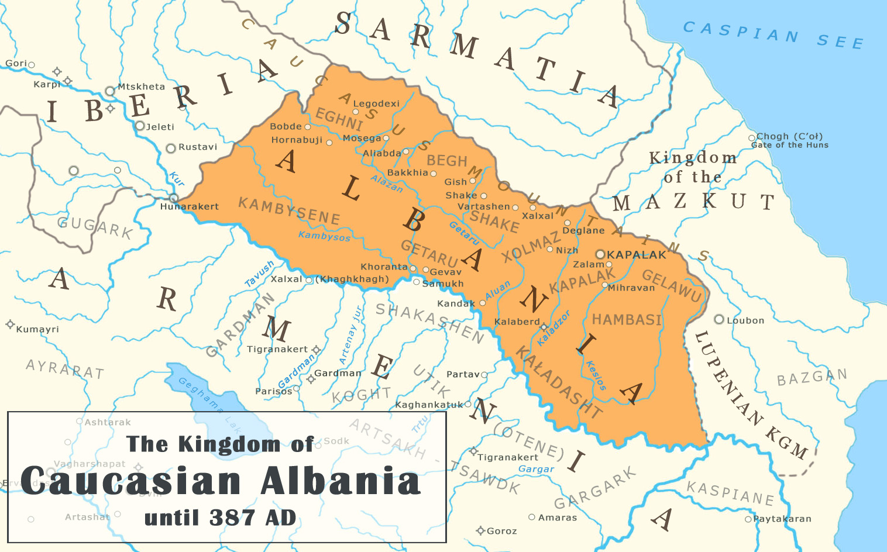
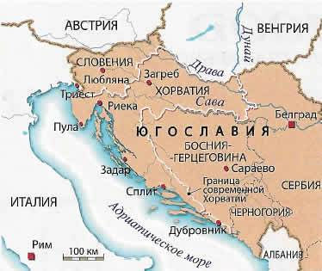
У 1948 р. в Албанії спалахнув серйозний внутрішній конфлікт. Для зміцнення оборони країни і здійснення амбіційних планів індустріалізації і модернізації була потрібна фінансова і військова допомога. Цю функцію взяла на себе Югославія. Шість економічних угод, укладених у період з липня 1946 р. по червень 1947 р., стали наслідком утворення змішаних компаній, прибуття югославських фахівців і військових радників і отримання з Югославії обладнання і субсидій.

Slide 5
28 червня 1948 р. контрольоване СРСР Інформаційне бюро комуністичних і робочих партій почало піддавати сумніву допомогу з Югославії. Албанія негайно розірвала економічні угоди з цією країною і вислала югославських радників. У відповідь Югославія в 1949 р. розірвала Договір про дружбу з Албанією. У листопаді 1950 р. дипломатичні відносини між обома країнами були розірвані. Вони були відновлені тільки 21 грудня 1953 р.

Slide 6
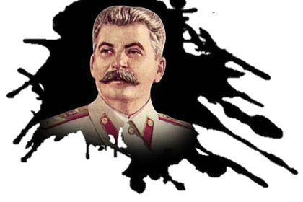
Югославський вплив змінився радянським: у 1949 р. 37 % бюджету Албанії становили надходження від СРСР і його союзників. Незважаючи на складні економічні проблеми, Енвер Ходжа утримував владу. У 1954 р. він поступився посадою прем'єр-міністра Мехмета Шеху, вихідцю з військових кіл. Після цього Ходжа залишився першим секретарем Центрального комітету Албанської Партії Праці (АПП).

Slide 7
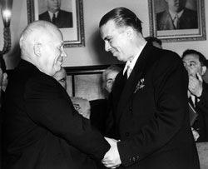
Політика М. С. Хрущова, спрямована на поліпшення відносин з Югославією, змусила Ходжу різко змінити курс. Хоча в 1955—1956 рр. прибічники Сталіна втрачали свої позиції в соціалістичних країнах Європи і Тіто вимагав усунення Ходжі, останньому вдалося утриматися на своїй посаді, апелюючи до албанських націоналістів і закликаючи боротися із зростаючою загрозою югославського панування. У 1957—1959 рр. значно збільшилася економічна допомога з КНР, а з жовтня 1959 р. албанські друковані видання зайняли чітку прокитайську позицію. 24 червня 1960 р. албанська делегація виступила з засудженням примирливої політики СРСР відносно Заходу під час міжнародної зустрічі в Бухаресті представників комуністичних і робочих партій. А в листопаді 1960 р. Ходжа виступив на міжнародній Нараді представників комуністичних і робочих партій у Москві з різким засудженням політики Хрущова.

Slide 8
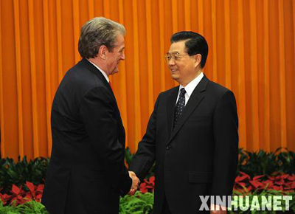
З 1962 р. Албанія припинила участь у заходах радянського блоку, але підтримувала на мінімальному рівні дипломатичні відносини з Югославією, а в 1963 р. поновила зв'язки з Румунією. Албанія припинила торгівлю з СРСР, але значна частина її експорту все ще прямувала до східноєвропейських соціалістичних країн. На частку Китаю припадали половина експорту і 3/5 імпорту Албанії. За 17 років Китай надав Албанії допомогу в розмірі 1,4 млрд дол. Поліпшення відносин між КНР і США поклало край дружбі Албанії з Китаєм, а в 1978 р. припинилася допомога з боку Китаю.

Slide 9
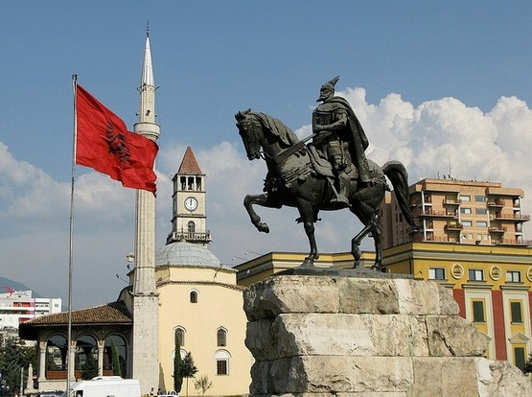
Албанія підтримувала зв'язки з Францією, але не мала жодних зв'язків з США і Англією. У 1971 р. були відновлені дипломатичні відносини з Грецією. У 1970-х рр. в албанській столиці почало збільшуватися число посольств західних країн.

Slide 10
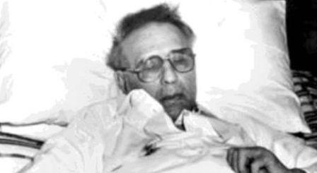
У 1965 р. в Албанії виявилося прагнення до ефективнішої децентралізованої системи управління. У 1974—1975 рр. прокотилася хвиля репресій у зв'язку з нібито розкритою прокитайською змовою. У 1980—1981 рр. протягом нетривалого часу спостерігалося покращання відносин з Югославією, однак їх охолодженню сприяли виступи албанських студентів проти сербського панування в югославській області Косово. У грудні 1981 р. в албанській пресі з'явилося повідомлення про самогубство прем'єр-міністра Мехмета Шеху, після чого Ходжі зробив заяву про те, що перед самогубством Шеху викрили як югославського агента. У країні пройшла чергова «чистка»: багато осіб, пов'язаних з Шеху, які прагнули до поліпшення відносин з Заходом, були страчені.

Slide 11
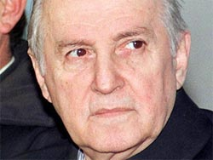
Наприкінці 1982 р. президентом країни став обраний наступником Ходжі уродженець півночі Раміз Алія, після чого було поновлено допомогу з боку Китаю.

Slide 12
Після смерті Енвера Ходжі (11 квітня 1985 р.) лідер АПП Алія поступово відновив відносини із зарубіжними країнами (за винятком США і Великобританії). Було покладено край ворожнечі з Грецією, яка з 1940 р. формально перебувала в стані війни з Албанією. Відкрився залізничний зв'язок з Югославією. У липні були відновлені відносини з СРСР.

Slide 13
Підготувала Анна Єлісєєва 11-А

